Slide 1
Римська імперія в І-ІІ ст. до н.е.

Slide 2
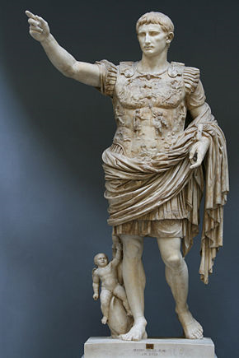
1-й Імператор Римської імперії
Октавіан Август

Slide 3
Правління династії Юліїв-Клавдіїв

Slide 4
2-й Імператор Римської імперії
Тиберій Клавдій Нерон

Slide 5
3-й Імператор Римської імперії
Калігула

Slide 6
4-й Імператор Римської імперії
Клавдій

Slide 7
5-й Імператор Римської імперії
Нерон

Slide 8
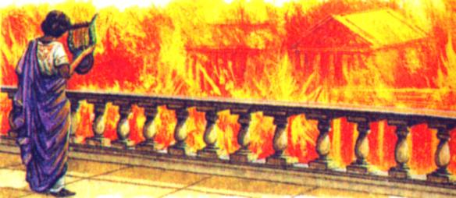

Slide 9
Натхненний лестощами Сенеки Нерон уявляв себе великим артистом. Пізніше, до цього добавилося захоплення колісними перегонами та спортом. Нерон вважав себе неперевершеним музикантом, візницею та атлетом. «Він вірив у те, що у співі дорівнює Аполлонові, у перегонах — Геліосові, думав також наслідувати діла Геракла. Оповідали, що вже був приготований лев, якого він мав убити палицею або задушити руками голий на очах глядачів на арені», -— оповідає історик Светоній. Імператор почав виступати публічно, що вже само по собі було для римлян ганебною справою. Під час співу Нерона нікому не дозволялося виходити з театру, навіть по необхідності. Колосальне самолюбство збуджувало в ньому ненаситну спрагу до слави, а його заздрість до усіх тих, хто звертав на себе увагу публіки, доходила до шаленства — чужий успіх був у його очах злочином.
Нерон демонстрував свою необмежену владу частою зміною дружин. Щоб женитися на Поппеї Сабіні, Нерон відправив у заслання, а потім велів умертвити свою першу дружину Октавію, дочку Клавдія, завдяки шлюбу з якою він власне і став імператором. Свою нову дружину він якось в припадку люті побив ногами від чого Поппея померла. Сумуючи за дружиною він наказав оскопити схожого на неї раба і одружився з ним.
18 липня 64 року у Римі почалась «Велика пожежа»— вогонь, що спалахнув у центрі міста, не вщухав протягом тижня, що привело до руйнації близько двох третин Риму. Вигоріло 10 районів міста з 14, згорів навіть імператорський палац. Імператор Нерон скористався цією подією, щоб перебудувати місто — було змінено планування, розширено вулиці, та розпочато будівництво нового «Золотого палацу». Через це деякі давні історики стверджують, що сам Нерон наказав підпалити місто. Втім сучасні дослідники схильні вважати, що це скоріш спроба політичних супротивників приписати кривавому тирану ще один гріх.
Масштабні будівельні проекти й ігри поглинали величезні кошти. Тому з метою конфіскації майна багатих сенаторів були відновлені судові переслідування «за образу величі».

Slide 10
Правління династії Флавіїв

Slide 11
6-й Імператор Римської імперії
Повсталі проголосили імператором Сервія Сульпіція Ґальбу — представника давньої римської знаті. Новий імператор уступив у Рим і відразу ж почав знищувати прибічників Нерона, відбирати дарунки, надані солдатам. Невдовзі він розчарував своїх прихильників, і в 69 р. його було вбито.
Ґальба

Slide 12
7-й Імператор Римської імперії
Отон

Slide 13
9-й Імператор Римської імперії
Веспасіан

Slide 14
Будучи імператором, Веспасіан відрізнявся тією ж простотою та презирством до зовнішнього блиску, як і в той час, коли він ще був простим громадянином. Він спрямував все своє дбання на те, щоб відновленням дисципліни в армії, збереженням миру і поркащенням управління, особливо фінансів, залікувати рани, нанесені державі міжусобними війнами. Ві не вів ніяких воєн, окрім британської, що дісталася йому у спадок від його попередників, і навіть зачинив храм Януса, що так і залишався зачиненим протягом його правління.
Фінанси імперії були у дуже поганому стані. З метою поповнення бюджета Веспасіан збільшив податки; велике глузування викликало оподаткування громадський туалетів, у відповідь на яке імператор промовив крилатий вираз: "Гроші не пахнуть". Імператор використовував будь-які, навіть незаконні методи поповнення казни, і ці міри дали результати. Незважаючи на свою ощадливість, яка накликала на нього дорікання у жадібності, він витрачав великі кошти на громадські споруди; він відновив Капітолій (символ держави - храм Юпітера Капітолійського), що згорів під час бою з Вітеллієм, спорудив храм миру на Форумі, який за величиною дорівнював найбільшим спорудам античності. За його правління почалося будівництво величезного амфітеатру - Amphitheatrum Flavium - який уміщував 80 тисяч глядачів. Цей амфітеатр, відомий як Колізей, і зараз є прикрасою Риму. Але головна заслуга Веспасіана заключалася у зміцненні та поліпшенні внутрішнього порядку. При цьому він у цілому виказав більшу поміркованість, хоча іноді бував крутий до жорстокості. Позбавив привілегій міста Греції (отримані ними від Нерона); вигнав з Риму філософів та астрологів.

Slide 15
10-й Імператор Римської імперії
Тіт Флавій Веспасіан

Slide 16
11-й Імператор Римської імперії
Доміціан

Slide 17
Правління династії Антонінів

Slide 18
12-й Імператор Римської імперії
Нерва

Slide 19
13-й Імператор Римської імперії
Траян

Slide 20
14-й Імператор Римської імперії
Адріан

Slide 21
15-й Імператор Римської імперії
Антоній Пій

Slide 22
Марк Аврелій

Slide 23
Коммод

